Slide 1
Start-up
T2: Osobní a tvůrčí potenciál podnikatele. Zadání semestrální práce.
doc. Ing. Jindra Peterková, Ph.D.

Slide 2
OBSAH
Specifika start-up firmy
předpoklady k podnikání
Od nápadu k rozhodnutí o zamítnutí nápadu, nebo o jeho dalším rozvíjení
Zadání semestrální práce – Podnikatelský záměr

Slide 3
Specifika start-up firem
V počátcích svého podnikání se soustředí především na svůj rozvoj, nikoli pouze na výsledek.
Start-up firmy několik prvních měsíců sice generují ztráty, ale soustředí se zejména na to, aby krok po kroku co nejvíce rozvíjely a budovaly svůj byznys.
„Start-up feeling“. - původní nadšení, se kterým se podnikatelé vrhají do podnikání. Avšak ve většině případů toto nadšení postupem času vyprchá a z nadějné firmy se stává „šedá myš“ jejíž činnost pomalu zaniká.

Slide 4
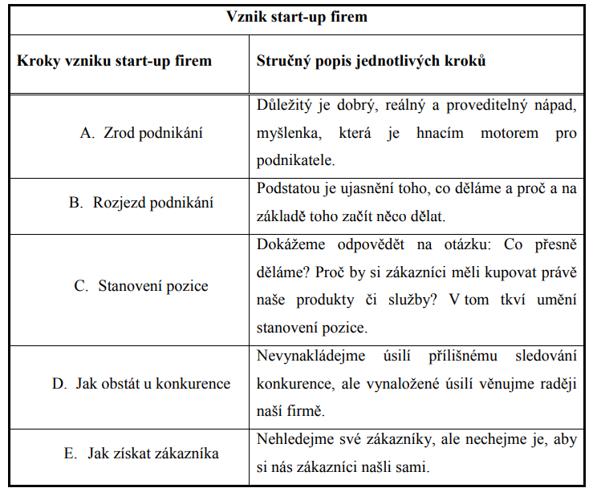
Kroky vzniku start-up firmy

Slide 5
Pět nedůležitějších věcí pro začínajícího podnikatele (Kawasaki)
Vytvořit něco smysluplného. Před rozjezdem jakéhokoli podniku je důležité si položit otázku: „Chci vytvořit něco, co má smysl?“ (Kawasaki, 2010, str. 3).
Vymyslet si mantru. Mantra vyjadřuje sílu a emoce.
Vydat se na cestu. Začít něco dělat, to je podstatou rozjezdu. Není důležité sedět u počítače a sepisovat strategie a podnikatelské záměry, ale sestavit prototyp, spustit své webové stránky, začít nabízet služby.
Stanovit obchodní model - v tomto kroku je potřeba zaměřit se na zákazníka a jeho potřebu.
Stanovit si M – P – Ú (milníky, předpoklady, úkoly):
  „prokázat koncepci,
  dokončit návrhářskou práci,
  vyhotovit prototyp,
  získat kapitál,
  dodat testovatelnou verzi zákazníkům,
  dodat finální verzi zákazníkům,
  dostat se ze ztráty.“

Slide 6
1. Předpoklady k podnikání
(Je pro Vás podnikání tím pravým uplatněním? Jaké jsou Vaše předpoklady pro podnikání?
Osobnostní předpoklady = soubor vlastností, které jsou objektivním základem úspěšného procházení nástrahami podnikání.
ZEPTEJTE SE SAMI SEBE
  Jak komunikujete? Umíte lidem jasně srozumitelně vysvětlit, o co jde a co po nich chcete? Jste schopni přenášet úkoly včetně důsledné kontroly?
  Dodržujete správný životní styl? Umíte odhadnou správné pracovní tempo? Pokud nebudete zdraví, nenaplníte ani své cíle.
  Jaký jste inovátor? Nebojíte se jít novou neprošlapanou cestou a nést míru rizika z případného neúspěchu?
  Jste vůdčí osobnost nebo dáváte přednost práci řadového člena týmu, který plní stanovené úkoly?
  Co vaše rodina a zázemí? Je připravena na změny, které nastanou?
Odborné předpoklady k podnikání = co už o podnikání víte a ve kterých oblastech řízení firmy byste se měli orientovat. Od zpracování kvalitního podnikatelského plánu, právních a administrativních náležitostí spojených se založením podniku, přes zajištění činností spojených s marketingem, účetnictvím, zaměstnáváním pracovníků a dalšími oblastmi řízení, až po potřebu řešení každodenních problémů spojených s chodem firmy.

Slide 7

Testy osobnostních předpokladů k podnikání
Osobnostní předpoklad: Test osobnostních předpokladů | Testy (podnikanivkostce.cz)
Jste introvert nebo extrovert: Jste introvert nebo extrovert? | Testy (podnikanivkostce.cz)
Manažerské předpoklady: Manažerské předpoklady | Testy (podnikanivkostce.cz)
Motivace k podnikání: Motivace k podnikání | Testy (podnikanivkostce.cz)
Předpoklady k úspěchu: Předpoklady k úspěchu | Testy (podnikanivkostce.cz)
Sebevědomí: Test sebevědomí | Testy (podnikanivkostce.cz)
Test sebeprosazování: Test sebeprosazování | Testy (podnikanivkostce.cz)

Slide 8

Testy odborných předpokladů k podnikání (Odborné předpoklady | Testy (podnikanivkostce.cz)
Podnikatelský plán: Podnikatelský plán | Testy (podnikanivkostce.cz)
Marketing: Marketing | Testy (podnikanivkostce.cz)
Financování a finanční plánování: Financování a finanční plánování | Testy (podnikanivkostce.cz)
Daně: Daně | Testy (podnikanivkostce.cz)
Účetnictví: Účetnictví | Testy (podnikanivkostce.cz)
Založení podniku: Založení podniku | Testy (podnikanivkostce.cz)
Zaměstnávání pracovníků: Zaměstnávání pracovníků | Testy (podnikanivkostce.cz)
Pojištění: Pojištění | Testy (podnikanivkostce.cz)
Komunikační dovednosti: Komunikační dovednosti | Testy (podnikanivkostce.cz)

Slide 9
2. Od nápadu k rozhodnutí o zamítnutí nápadu, nebo o jeho další rozvíjení – základní úvahy
Základní představa o nápadu:
Stručná formulace užitné hodnoty pro zákazníka, unikátnost a odlišnost od obdobných produktů.
Ukazují se potencionální zákazníci, substituty navrhovaného produktu, konkurenti, orientační cena.
Naznačují se očekávané problémy a podmínky úspěchu.
Rozsah základní představy nesmí přesáhnout 1 stránku.

Slide 10
Příklad 1
Navrhuje se zavést mobilní rehabilitační služby přímo v bytech pacientů. Pacienti tak ušetří čas a náklady transportu, který je v některých případech obtížný (poúrazové a jiné těžké stavy). Rehabilitační péče bude maximálně individuální, tj. přizpůsobená jednotlivým pacientům. Zavádění služby nevyžaduje velké investice. Úspěch bude založen na nadšení, obětavosti, osobním přístupu, vysokém nasazení majitelů nově založeného zařízení, kteří budou současně fyzioterapeuty a manažery. Lze očekávat značné administrativní problémy ze strany úřadů a pojišťoven. Konkurence dosavadních „stacionárních“ terapeutů bude silná.

Slide 11
Příklad 2
Bude vyvinuta a vyráběna tzv. superžidle řešící problémy související s dlouhodobým sezením u počítače. Superžidle bude vybavena přístroji trvale měřícími některé základní životní funkce a signalizující eventuální nutnost okamžitého lékařského zásahu. Superžidle může být vyráběna v několika verzích. Měly by mít modulární charakter a podle náročnosti zákazníka a jeho finančních možností by ji bylo možné doplňovat o další vlastnosti (služby). V úvahu připadá např. masáž šíje a bederních obratlů, ionizace vzduchu, nahřívání nebo chlazení nejbližšího okolí, dodávka pití nebo fastfoodu přísně regulovaných podle kalorické hodnoty atd.

Slide 12
Výzkum poptávky
Potencionální poptávku tvoří ti, kteří by produkt chtěli.
Dostupná poptávka = poptávka těch, kteří produkt chtějí, mají prostředky na jeho pořízení a splňují některé další podmínky (např. řidičský průkaz, lékařskou licenci, stavební povolení). Proto se musí určit faktory určující dostupnou poptávku. Některé údaje lze zjistit ze statistik, jiné je nutno odhadnout.
Poptávka se rychle mění, někdy vznikne zcela nečekaně obrovská poptávka (např. boty Crocs) nebo někdy je očekávaná, ale nedostaví se (vozíky Segway). Je třeba zachytit i slabé signály.
Někdy je zapotřebí velmi kreativní přístup. NAPŘ. Bill Gates vyvolal poptávku po stolních počítačích tím, že jich velké množství daroval domácnostem. Postupem se staly návykové a po vypršení životnosti si již každý koupil nový počítač za peníze.

Slide 13
Příklad 3
Mercedes by chtěl téměř každý. Takoví zájemci však vytvářejí pouze potenciální poptávku. Dostupná poptávka rozhodující pro dodavatele je tvořena pouze těmi, kteří mají dostatek finančních zdrojů k nákupu a provozu, řidičský průkaz nebo osobního řidiče. Faktory určující poptávku jsou v tomto případě např.: množství osob z vyšší střední a vyšší třídy, počet firem používající tyto vozy jako služební vozidla, image dané značky vozu v porovnání s konkurenčními značkami, technické parametry, stáří vozu v porovnání s konkurenčními značkami, stáří vozu této značky v provozu a obvyklá doba jejich obnovy, úroveň servisu a řada dalších.
Následuje předpověď vývoje těchto faktorů a kvantifikuje se, tj. vyčísluje se doposud na dostupnou poptávku daného produktu.

Slide 14
Příklad 4
Potenciální poptávku po rehabilitačních službách tvoří počet osob potřebujících rehabilitační služby násobený objemem potřebných služeb na osobu (v bodech nebo korunách) za určité časové období (rok, měsíc). Z toho lze odvodit dostupnou poptávku, tj poptávku těch, kteří tyto služby skutečně chtějí, nebo těch, které je možné přesvědčit, aby je chtěli, a jsou ochotni a schopni tuto péči uhradit, ať již z vlastních zdrojů nebo mají nárok na platby těchto služeb od zdravotních pojišťoven. Výpočet dostupné poptávky se provede vynásobením počtu těchto osob a objemem potřebné rehabilitační péče na osobu v korunách za dané období.

Slide 15
Kalkulace přímých a mzdových nákladů
Dostupná poptávka výrazně závisí na ceně. A naopak – cena závisí na výši poptávky. Při velké poptávce lze cenu, resp. náklady snížit v důsledku shromadnění výroby, levnějších distribučních cest, atd. Proto je nutné mít ihned na počátku alespoň orientační představu o výši ceny budoucího produktu.
Základní kalkulační metody
Metoda analytická – operace nutné k výrobě nebo k provedení výkonu. Pro každou operaci se stanoví doba výkonu, nárok na kvalifikaci pracovníka provádějícího tuto operaci a výši jeho mzdy za časovou jednotku. Dále množství materiálu potřebného pro provedení této operace a jeho cena. Určí se stroj nebo přístroj na němž bude operace provedena. Tím vzniknou normy spotřeby materiálu a výkonové normy práce
Metoda analogická
Tuto metodu lze použít tehdy, jsou-li známe náklady na podobný produkt.

Slide 16
Základní požadavky na efektivitu
Autor nápadu určí ukazatel nebo ukazatele, podle nichž bude hodnocen efekt z realizace nápadu. Zvolené ukazatele musí být jednoduché a kvantifikovatelné. (lze určit jejich předpokládanou velikost).
Nejjednodušším ukazatelem je čistý zisk za určité období:
čistý zisk = výnosy = (úplné náklady a daně)
Úplné vlastní náklady = přímé (materiálové a mzdové) náklady + nepřímé náklady
Stanovení parametrů kvality a jejich garanci
Zjistit normy, které platí pro daný produkt a jeho používání. Bere se v úvahu právní ochrana zákazníků, záruční a reklamační podmínky, bezpečnost, odpovědnost za škody, posuzování shody s normami Evropské unie, ekologičnost, hygiena, obaly, nebezpečné látky, požadavky na certifikáty atd. (Živnostenský odbor, zdravotní odbor, hygienická stanice, Česká obchodní nebo zemědělská a veterinární inspekce atd.)
Představa o organizaci a řízení – organizační řešení nápadu.

